Slide 1

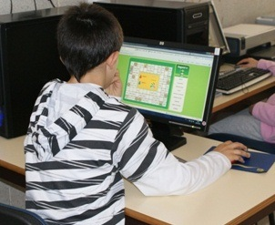
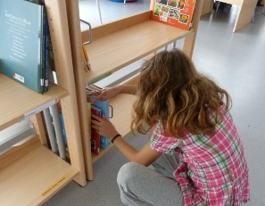
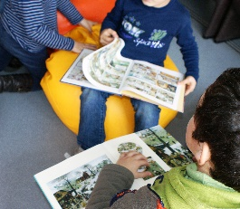
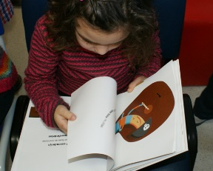
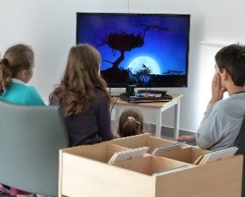
O aprendiz de investigador
Encontrar informação
A CDU
ensino básico | 1.º ciclo
Literacias na escola: formar os parceiros da biblioteca

Slide 2
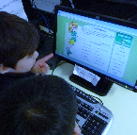
sumário
O que é a CDU?
As classes da CDU
As subclasses da CDU
As Bibliotecas Escolares
Literacias na escola: formar os parceiros da biblioteca

Slide 3

O que é a CDU?
É uma lista organizada de assuntos criada para que possamos organizar os documentos nas bibliotecas
CDU
Classificação Decimal Universal

Slide 4
As classes da CDU
A CDU tem 10 grandes classes (assuntos)
(no momento a 4 não está atribuída)
0 – Generalidades. Organização. Publicações
1 – Filosofia
2 – Religião. Teologia
3 – Ciências Sociais
4 – (não está atribuída)
5 – Matemática. Ciências Naturais
6 – Ciências Aplicadas. Medicina. Tecnologia
7 – Arte. Desporto
8 – Língua. Linguística. Literatura
9 – Geografia. Biografia. História

Slide 5
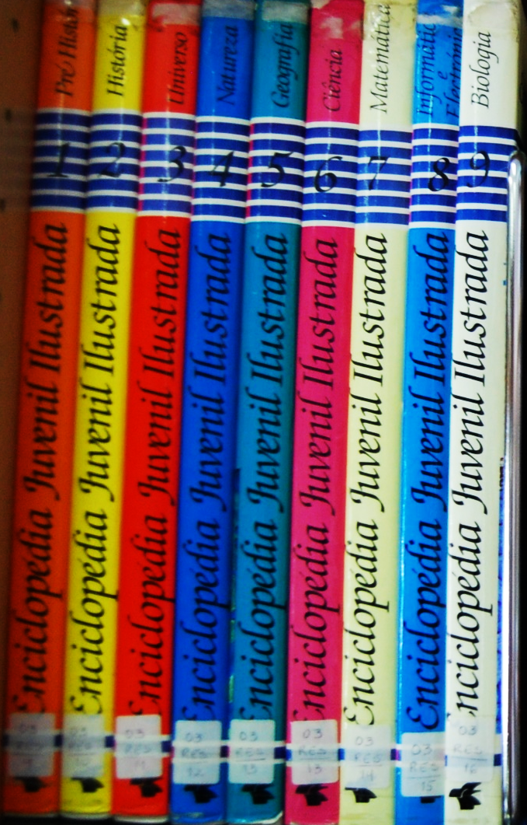
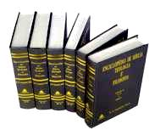

As classes da CDU
0 – Generalidades. Organização. Publicações
Sobre um pouco de muitos assuntos, enciclopédias gerais, informática,...

Slide 6



As classes da CDU
1 – Filosofia. Psicologia
Sobre o que pensamos e o que sentimos, o saber, o conhecimento, as emoções, os afetos,...

Slide 7
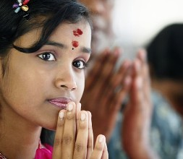
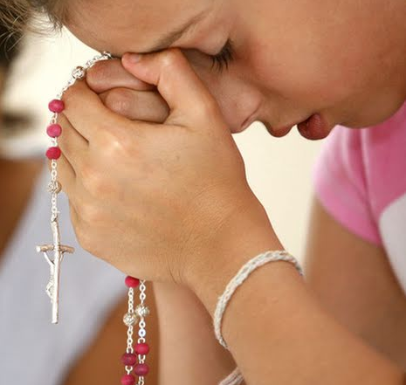
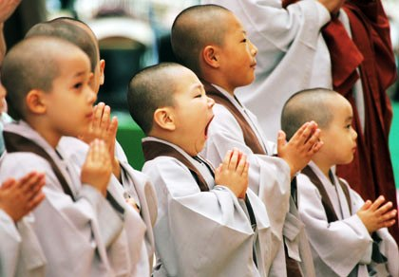
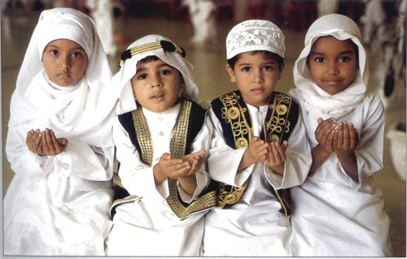
As classes da CDU
2 – Religião. Teologia
Sobre aquilo em que acreditamos,...

Slide 8
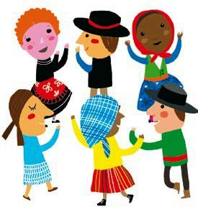


As classes da CDU
3 – Ciências Sociais
Sobre os nossos usos e costumes, sobre educação, política, sobre os nossos direitos e deveres,...

Slide 9
As classes da CDU
4 – (não está atribuída)

Slide 10
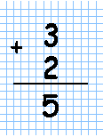
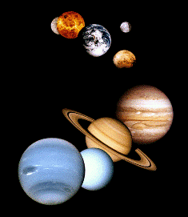
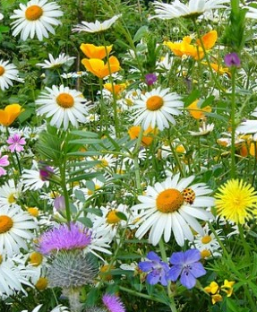
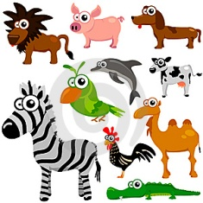
As classes da CDU
5 – Matemática. Ciências Naturais
Sobre animais, plantas, espaço, natureza e matemática,...

Slide 11
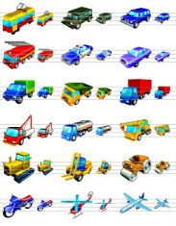
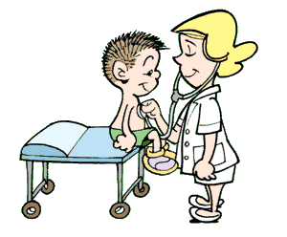
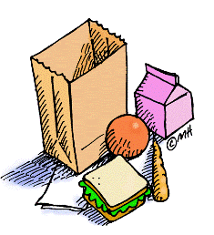
As classes da CDU
6 – Ciências Aplicadas. Medicina. Tecnologia
Sobre corpo humano, doenças, alimentação, máquinas, tecnologia,...

Slide 12



As classes da CDU
7 – Arte. Desporto
Sobre pintura, música, arquitetura e desporto,...

Slide 13


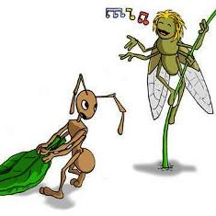
As classes da CDU
8 – Língua. Linguística. Literatura
Sobre a língua. Os contos, poesia, teatro, fábulas, provérbios,...

Slide 14
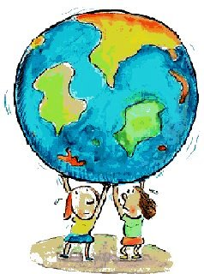
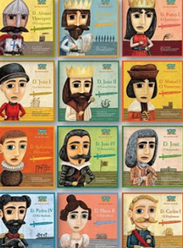


As classes da CDU
9 – Geografia. Biografia. História
Sobre os países, continentes, sobre as pessoas famosas, sobre a história, o passado dos homens,...

Slide 15
As subclasses da CDU
Cada número da CDU corresponde a um assunto geral
Cada classe principal subdivide-se (decimalmente) em subclasses mais especializadas que, por sua vez, também se vão subdividindo
Os números das subclasses começam sempre pelo mesmo algarismo da classe
5 Matemática. Ciências Naturais
51 Matemática
52 Astronomia
…

Slide 16
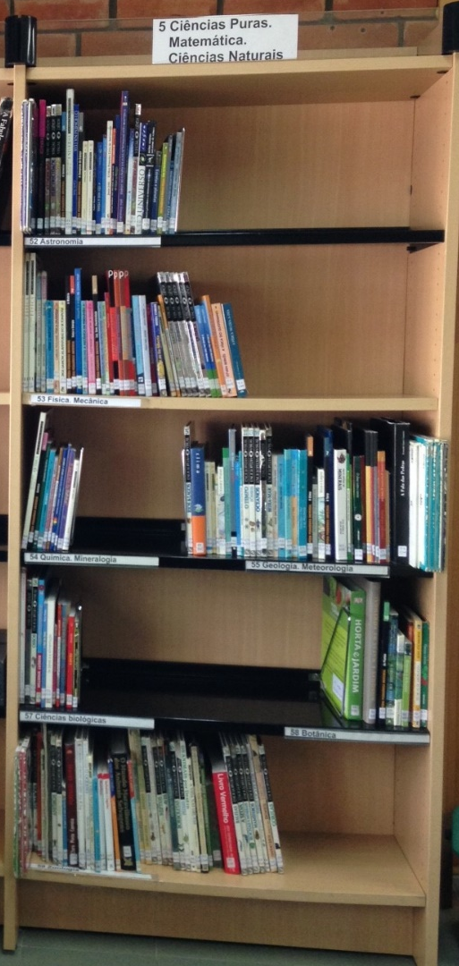

Bibliotecas Escolares
Nas bibliotecas a classe (ou subclasse) da CDU encontra-se registada:
No topo das estantes

Slide 17
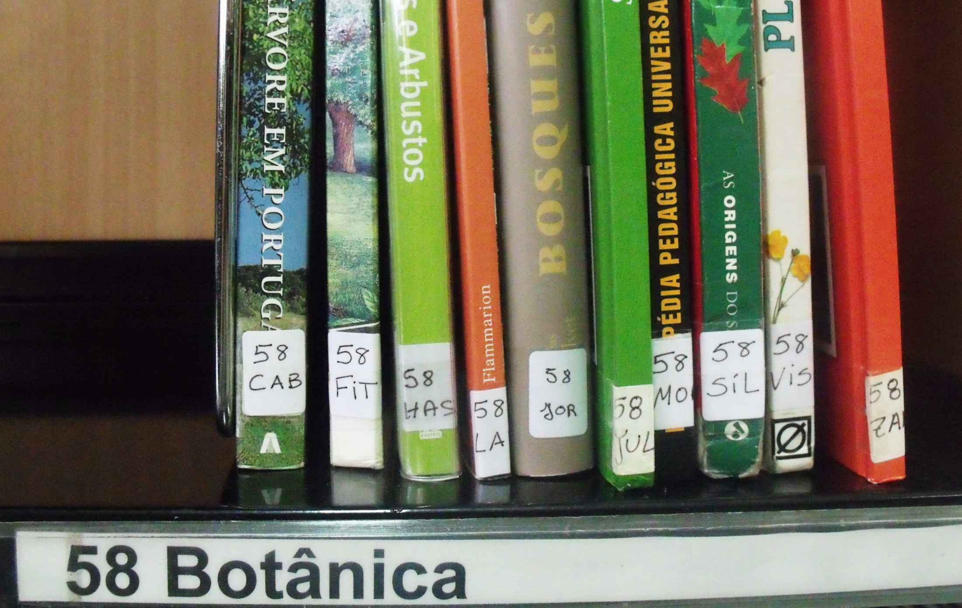
Bibliotecas Escolares
Nas diferentes prateleiras

Slide 18
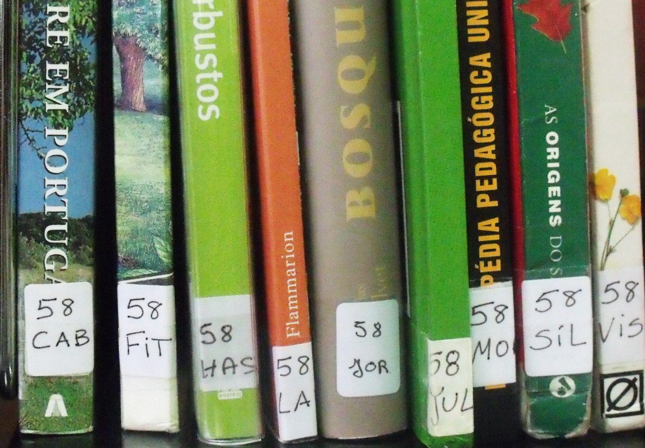
Bibliotecas Escolares
Na cota, colocada na lombada dos documentos

Slide 19
Outros recursos no Aprendiz de Investigador
Tutoriais em PowerPoint
Tutoriais em vídeo
Tutoriais com exercícios de auto verificação e autocorreção
Grelhas de apoio ao trabalho do aluno
aprendizinvestigador.pt
Literacias na escola: formar os parceiros da biblioteca

Slide 20







Ficha técnica
Título: O aprendiz de investigador. Encontrar informação. A CDU. Ensino básico 1.º CEB.
Autores: Graça Silva, Isabel Bernardo e João Martins | Projeto Literacias na escola: formar os parceiros da biblioteca
Fotos: Graça Silva | José Plácido
Edição: Bibliotecas Escolares dos Agrupamentos de Escolas do Concelho de Cantanhede, 2016
O aprendiz de investigador. Encontrar informação. A CDU. Ensino básico 1.º CEB. by Graça Silva, Isabel Bernardo e João Martins, Projeto Literacias na Escola: formar os parceiros da biblioteca is licensed under a Creative Commons Atribuição-NãoComercial-SemDerivações 4.0 Internacional License.
Literacias na escola: formar os parceiros da biblioteca

